Slide 1


吉林大学数学教学与研究中心

Slide 2
第12章 定积分
一、定积分的概念
矩形面积= a h
三角形面积=½ a h
梯形面积=h(a+b)/2

Slide 4
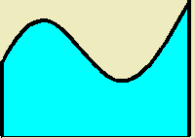
曲边梯形

Slide 5
怎样求曲边梯形的面积 A ？看下面的动画演示:
y
y
y
y
y
y=f (x)
y=f (x)
y=f (x)
y=f (x)
y=f (x)
A = ？
O
x
O
O
O
O
x
x
x
a
x
a
a
a
b
b
b
b
分割越细, 小矩形面积的和越趋近于曲边梯形的面积.

Slide 6
(1) 分割
在区间 [a , b] 中任意插入 n –1 个分点
用直线
将曲边梯形分成 n 个小曲边梯形;

Slide 7
(2) 近似代替.
作以
为底 ,
为高的小矩形,
并以此小矩形面积近
似代替相应小曲边梯形的面积

Slide 8
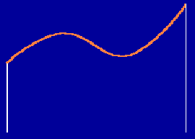
(3) 求近似和 曲边梯形面积的近似值为
(4) 求和的极限

Slide 10
（1）分割
（2）近似代替
部分路程值
某时刻的速度
（3）求和
（4）取极限
路程的精确值

Slide 11
总 结
(1) 分割 用 n+1 个分点
(2) 近似代替
特
殊
和
式
的
极
限
(3) 求近似和
(4) 求和的极限

Slide 12
(二)、概念
任一种分法
任取
总趋于确定的极限 I ,
则称此极限 I 为函数
在区间
上的定积分,
记作
即
此时称 f ( x ) 在 [ a , b ] 上可积 .

Slide 13
积分上限
积分符号
积分下限
被积函数
被积表达式
积分变量
积分和
定积分仅与被积函数及积分区间有关 ,
而与积分
变量用什么字母表示无关 ,
即

Slide 19
二、定积分的性质
假设下列性质中，定积分都是存在的。

Slide 26
性质6（定积分中值定理）
积分中值公式
证
由闭区间上连续函数的介值定理知

Slide 27

函数在[a,b]上的平均值
使
即
积分中值公式的几何解释：

Slide 28
三、定积分的计算

Slide 35
作业 P102 7—14

Slide 36

再见

